Slide 1
COMO ENCANTAR O PACIENTE NA RECEPÇÃO DA SOTE?
“

Slide 2
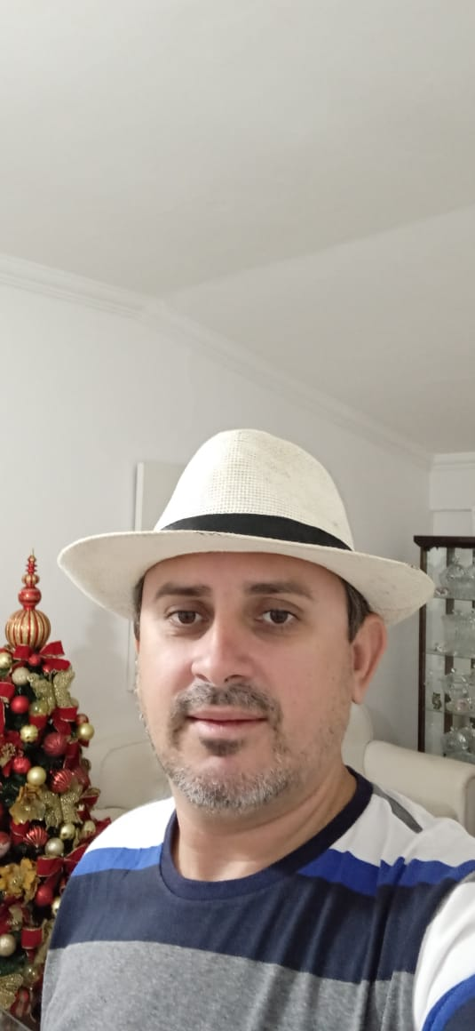





QUEM SOU EU?

Slide 3
QUEM É VOCÊ?

Slide 4

QUEM É A SOTE?

Slide 5
É POSSÍVEL ENCANTAR O PACIENTE EM UM HOSPITAL?

Slide 6
VAMOS ASSISTIR UM VÍDEO

Slide 7

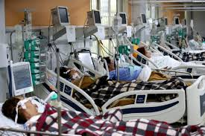
COMO É O CENÁRIO DENTRO DE UM HOSPITAL

Slide 8
QUAL A NOSSA MISSÃO COMO PROFISSIONAL DENTRO DE UM HOSPITAL?

Slide 9
Cuidar do amor da vida de alguém

Slide 10


Slide 11
Precisamos cuidar das pessoas de acordo com as suas necessidades

Slide 12
Encantar pacientes em um hospital vai muito além do cuidado clínico — trata-se de criar uma experiência acolhedora, humana e memorável, mesmo em um ambiente que muitas vezes está associado a dor ou fragilidade.

Slide 13
A Importância do Atendimento em Saúde
Um atendimento humanizado e eficiente é crucial para o bem-estar dos pacientes.

Slide 14
A Importância da Comunicação entre a Equipe e o Paciente
Uma comunicação clara, empática e eficiente é essencial para estabelecer confiança, evitar mal-entendidos e garantir a segurança do paciente.

Slide 15

Como Lidar com Pacientes Difíceis
1
1. Escute com Empatia
Pratique a escuta ativa e demonstre preocupação genuína, acolhendo as preocupações do paciente.
2. Mantenha a Calma
2
Respire fundo e mantenha a calma mesmo diante de demandas difíceis, agindo com profissionalismo.
3
3. Ofereça Soluções
Procure alternativas viáveis e apresente soluções que atendam às necessidades e expectativas do paciente.

Slide 16

MUITO IMPORTANTE !!!!
Atenda o paciente como ele gostaria de ser atendido. Olhe para ele na hora do atendimento
Crie uma experiência de atendimento única - OFEREÇA O MELHOR ATENDIMENTO.
Seja educado, discreto e atencioso;

Slide 17
COMO ENCANTAR OS PACIENTES DA SOTE?
1. Chame o paciente pelo nome e mantenha contato visual
Isso transmite respeito, humaniza o atendimento e cria conexão imediata. Um simples “Bom dia, Dona Maria, como você está se sentindo hoje?” faz muita diferença.
2. Escute com atenção e empatia
Mais do que ouvir, mostre interesse genuíno pelo que o paciente diz. Demonstre paciência e acolha suas emoções com compreensão.
3. Comunique com clareza e calma
Explique os procedimentos de forma simples, sem termos técnicos. Quando o paciente entende o que está acontecendo, ele se sente mais seguro e confiante.
4. Antecipe necessidades
Ofereça ajuda antes que o paciente peça: ajuste a cama, ofereça água, pergunte se está confortável. Isso mostra atenção e cuidado real.
5. Surpreenda com pequenos gestos
Um bilhete com mensagem positiva, uma lembrança no aniversário ou uma visita inesperada da equipe de palhaços pode transformar o dia do paciente.

Slide 18

O jeito Disney de encantar clientes
Fantástica atenção aos detalhes
Múltiplos pontos de escuta

Slide 19
Cuide do amor da vida de alguém com excelência

Slide 20


